Slide 1

2019·05
基于wifi探针签到与node爬虫的导游助手系统的设计与实现
Design and Implementation of Guidance Assistant System Based on Wifi Probe Check-in and Node Crawler
指导老师：黄戈
学生：文红皓
学号：2015141222070

Slide 2
01
项目背景
Research Background
02
研究过程
目录
Research Process
03
实现结果
Research Result

Slide 3
项目背景
1.项目背景概述
2.项目优势概述

Slide 4

选题背景
1
RESEARCH BACKGROUNDS
5.4万亿
2017年全年旅游总收入，同比增长15.6%。2018年上半年，国内旅游人数28.26亿人次，同比增长11.4%。
42.4%
63%
2016年，跟团游比例已经达到42.4%。且这几年比例一直呈现上升趋势。
相比年轻人，老年人更偏好跟团游形式，63%老年人选择跟团出行的方式。
数据来源自国家中商产业研究院《2018-2023年中国旅游行业市场前景与投资机会研究报告》

Slide 5
1
项目背景
RESEARCH BACKGROUNDS
现有跟团游人员管理方式痛点
效率 Efficiency
S
签到部分往往以人工点名为主，耗费时间长，效率低下。
E
统计 Stastics
S
没有独立的人员管理系统，人员统计麻烦。
体验 Experience
E
一般靠导游自主统计，人工造作较为繁琐，体验不好。

Slide 6



项目优势
1
RESEARCH MEANING
基于wifi探针签到与node爬虫的导游助手系统
2.c端前端界面使用微信小程序开发，跨平台且对中老年用户友好。
4.基于地理位置向用户推送旅游攻略，增加小程序与用户的互动。
1.b端拥有独立的web后台管理系统，方便导游操作管理。
3.使用wifi探针完成跟团游中人员管理的签到部分，签到不受地点，时间约束，提高签到效率。

Slide 7
研究过程
1.选题方案设计
2.选题技术选择
3.选题详细设计

Slide 8
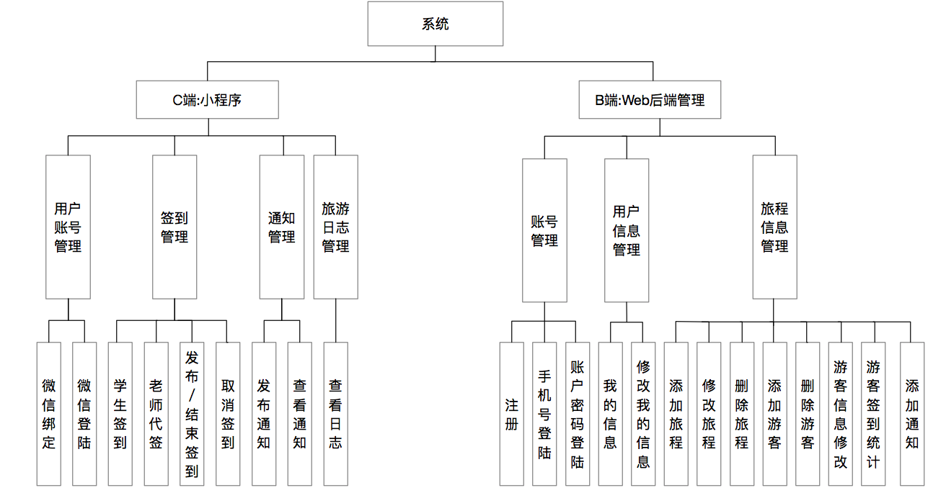
2
选题方案设计
Project Module
系统模块
项目由两个部分组成，微信小程序和web后端管理系统。小程序提供给导游和游客使用，主要是做人员签到，旅游攻略查看和通知查看；web后端管理系统提供给导游使用，主要是做旅程信息和游客信息的管理统计。
方案2

Slide 9
2
选题技术选型
RESEARCH PROCESS
React+antd
微信小程序
React是facebook开源的前端MVC框架，antd是阿里开源的UI框架，这两者搭建web端。
依托微信的一种新的开发形态，具有跨平台，用户体验良好的特性。用户搭建c端的用户交互界面。
wifi探针
Puppeter
基于wifi探测技术在一定范围内利用手机等硬件采集设备一些信息的技术，本项目中用于签到。
google开源的抓包框架，利用内置的api可以非常方便的对dom元素进行操作。用于旅游攻略模块数据的获取。
Express+MongoDB
Echarts
Express是一个轻量级的基于node的服务端框架；MongoDB是一种nosql数据库。两者用于构架项目的服务端。
百度开源的JS数据可视化框架，用于签到数据的可视化。

Slide 10
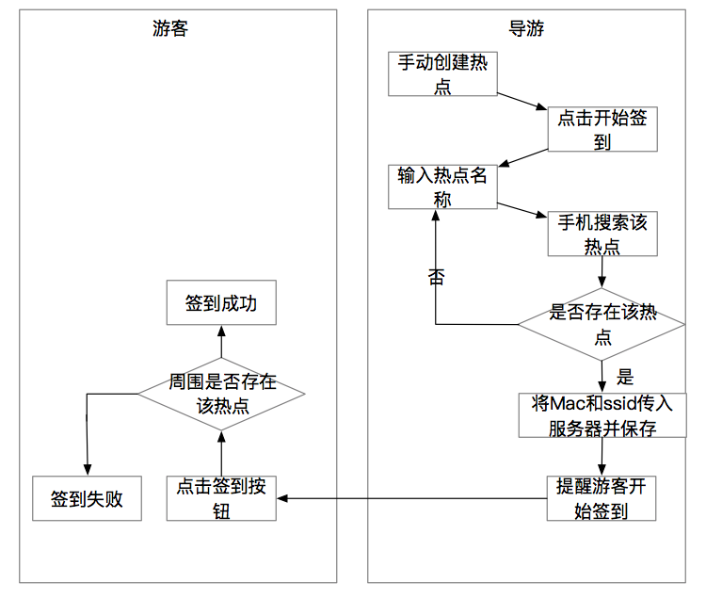
2
详细设计（部分）
RESEARCH PROCESS
基于WIFI探针的签到
基于wifi探针的签到功能：其原理是导游创建热点，并将热点关键信息（SSID和MAC地址）上传；游客应用wifi探针监测周围环境中存在的wifi，如果存在SSID和MAC地址都匹配的wifi，则视为签到成功。
这样做能使得签到不受地点的约束，符合跟团游这种实际应用场景，且只是探测wifi存在并不直接连接wifi，使得能保证系统拥有很好的荷载量。

Slide 11
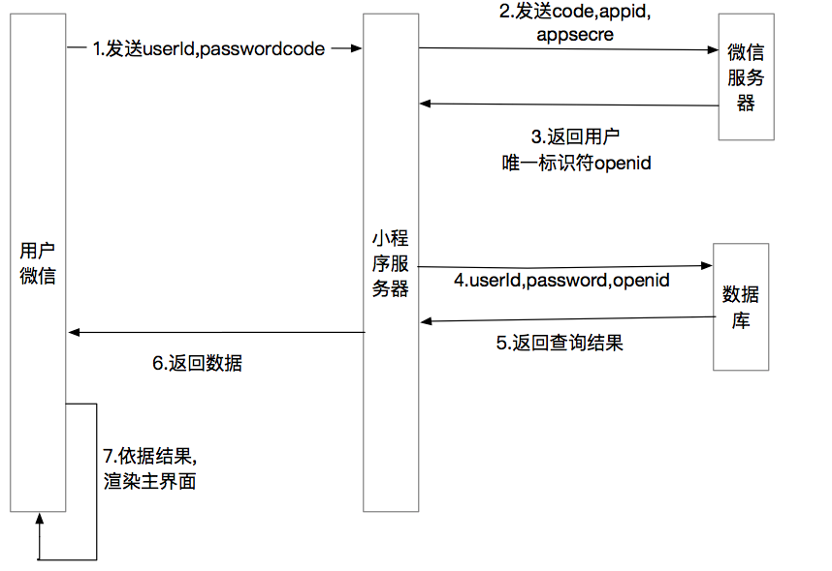
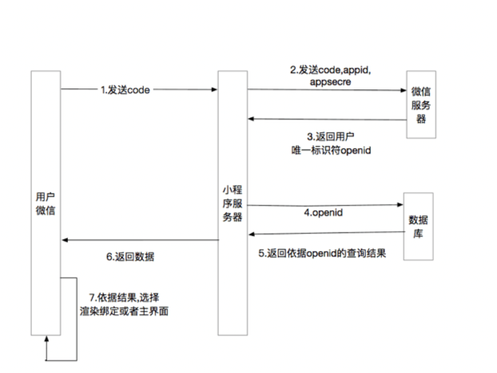
2
详细设计（部分）
RESEARCH PROCESS
基于微信的自动登录
基于微信的自动登录：这里涉及到系统账户和微信账户的绑定与登录。
系统绑定的原理是通过wx.loginin()这个api获取用户code，再将用户信息和code上传到服务器，服务器拿到数据后通过code获取用户的openId。此为该程序里用户的唯一识别码。将openid和用户对应信息在数据库中进行绑定。
系统登录的原理是通过wx.login()拿到用户的code并将之返回给服务器，服务器根据对应的code获取openId，数据库通过openId来找到对应的用户信息。

Slide 12
实现结果
1.选题实现结果
2.结论

Slide 13
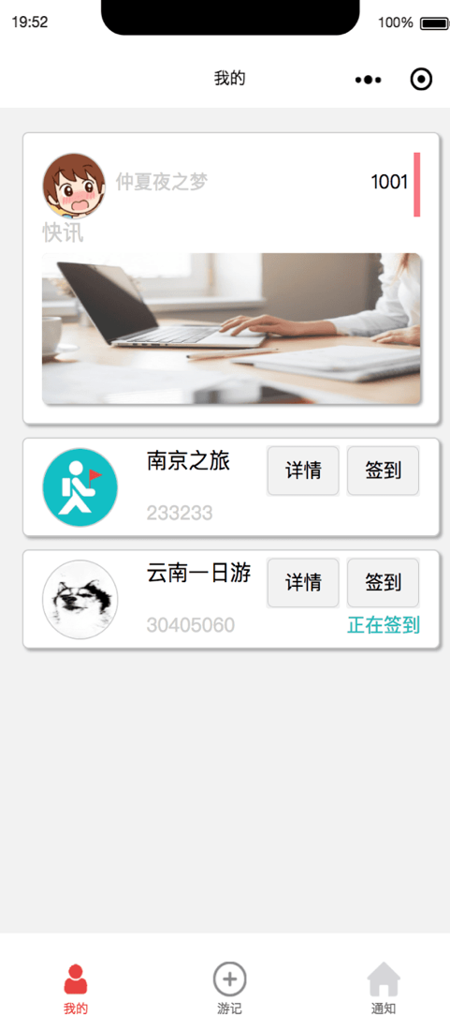
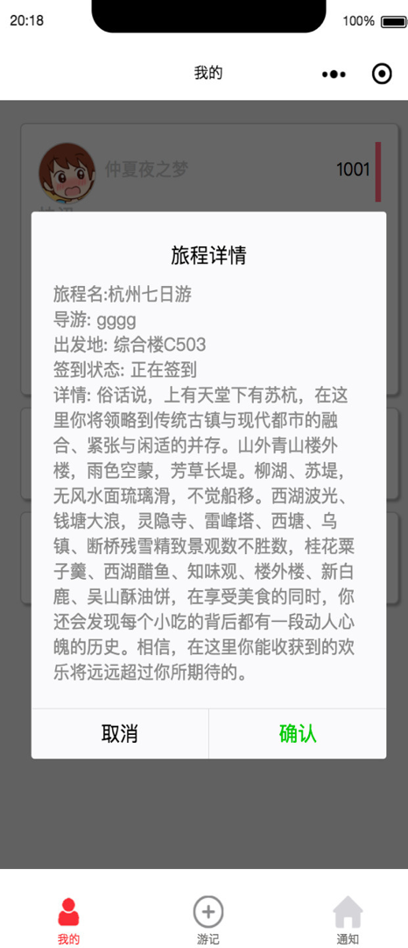
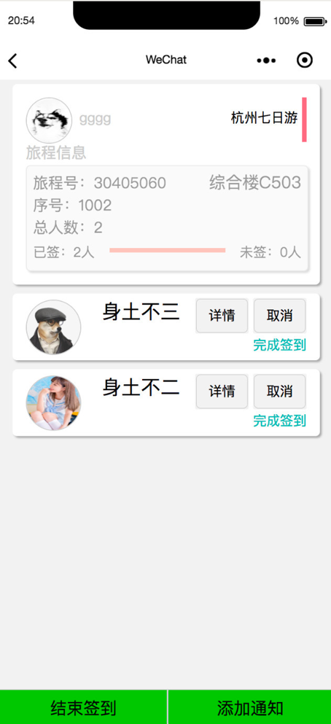
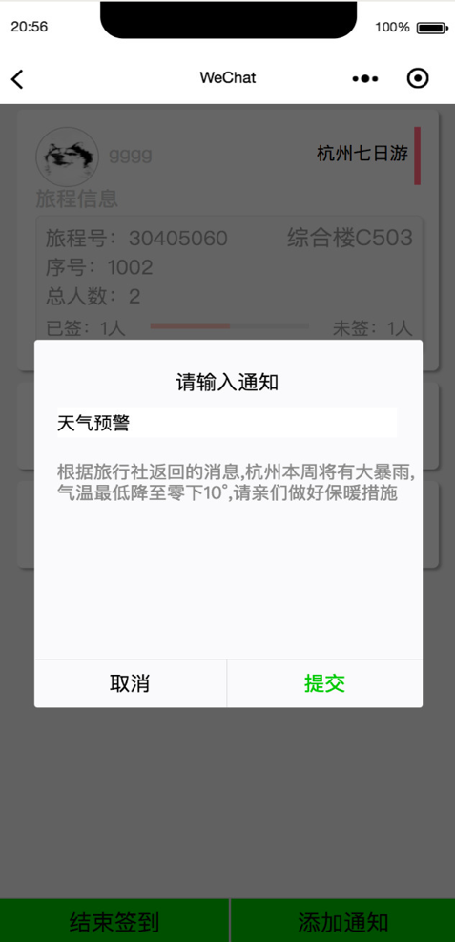
3
选题实现结果
RESEARCH RESULT
微信小程序端：
游客首页
导游列表页

Slide 14
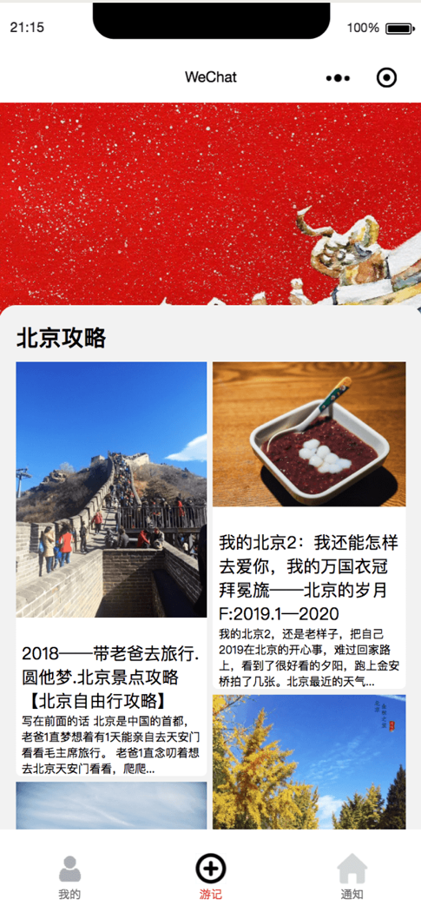
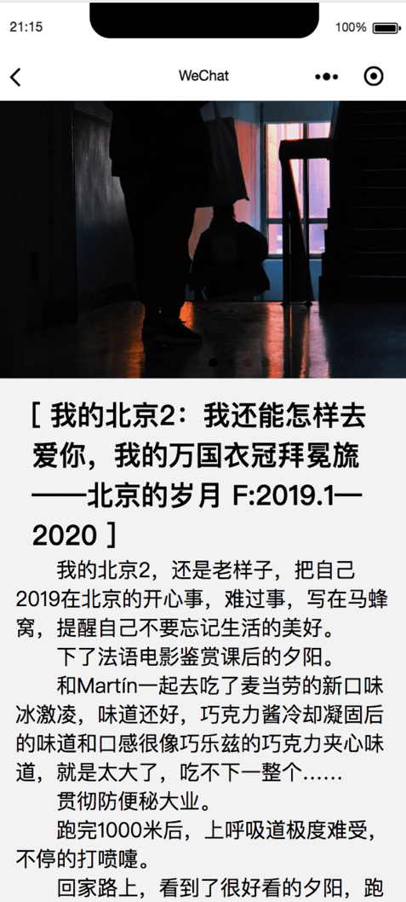
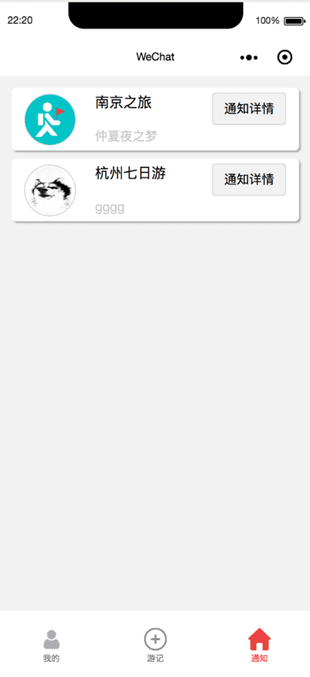
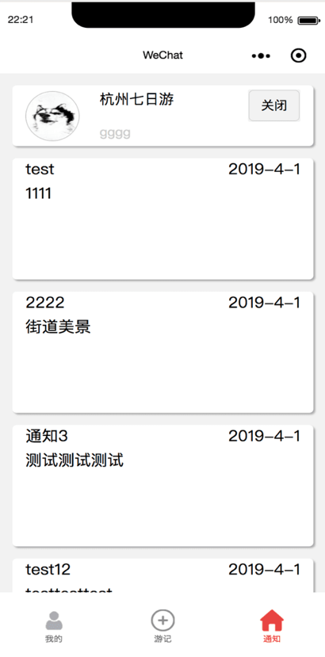
3
选题实现结果
RESEARCH RESULT
微信小程序端：
旅游攻略页面
通知模块

Slide 15
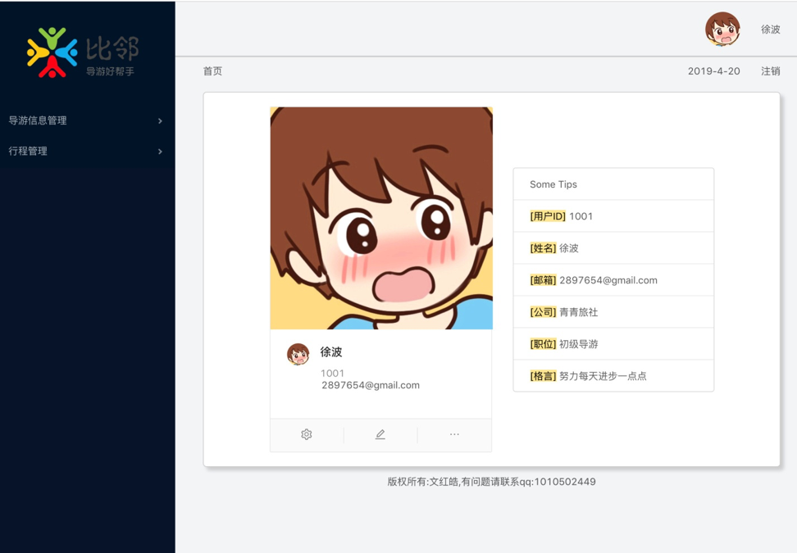
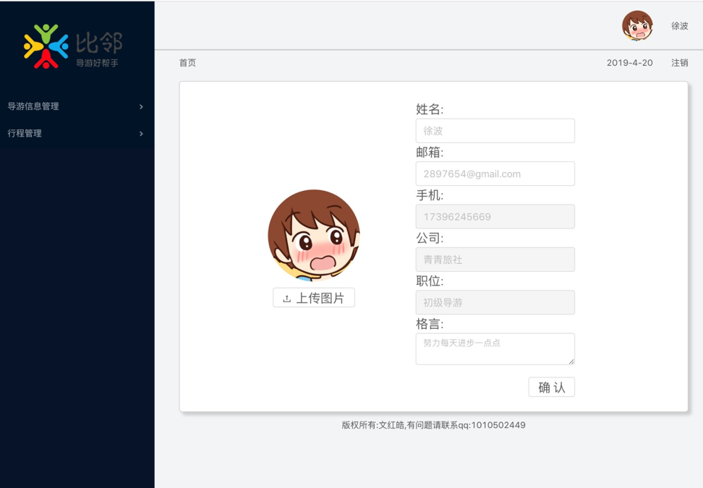
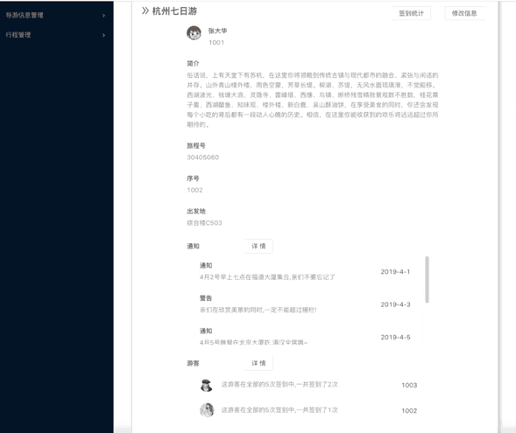
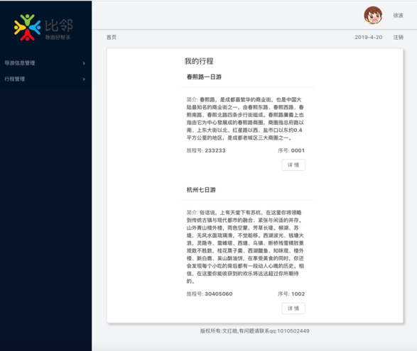
3
选题实现结果
RESEARCH RESULT
web端：
信息修改页
首
页
旅程详情页
旅程列表页

Slide 16
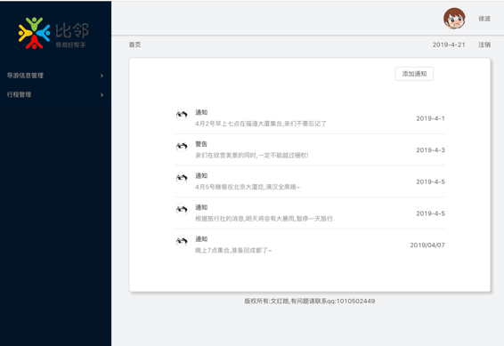
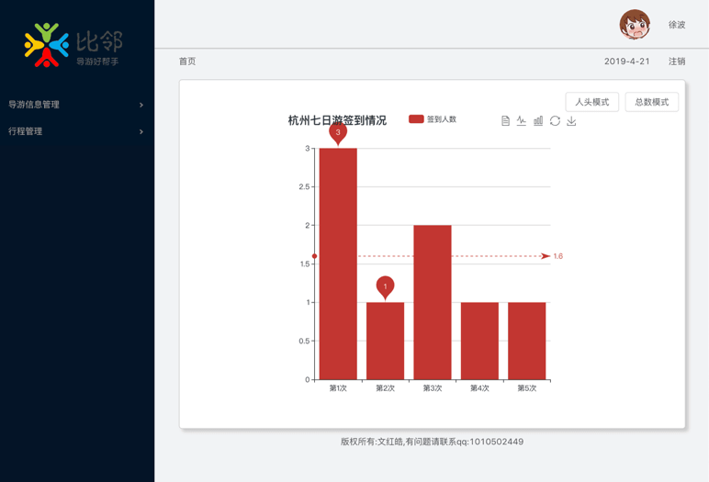
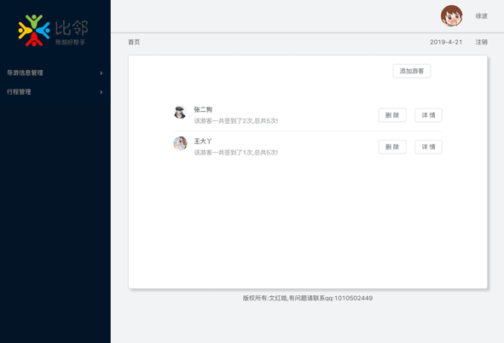
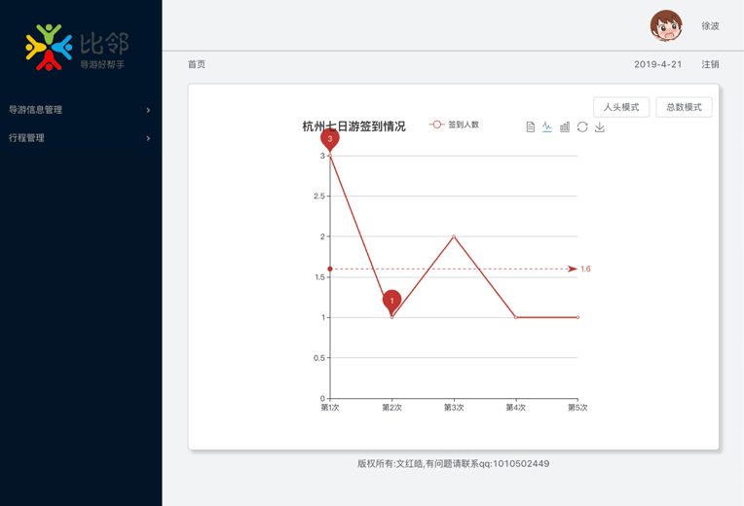
3
选题实现结果
RESEARCH RESULT
web端：
统计页面
游客管理
通知管理
统计页面

Slide 17
3
结论
DISCUSSION
完成情况
交互情况
使用黑盒测试测试了项目小程序端和web端所有功能，所有功能运行正常。
项目交互情况较为完整，以弹出，弹层提示为主，信息展示不够美观。
准确程度
经黑盒测试，项目在输入错误数据的情况下，能够给予用户合适的反馈。

Slide 18
3
结论
DISCUSSION
不足之处概述
01
室内签到情
况不理想
室内签到情况不理想
基于wifi探针的签到理论签到半径应该是150-200m，
但由于家具，人体等物体遮挡的原因，室内情况实际
可签到范围往往只有50m甚至更小。
UI不够美观
UI不够
美观
02
小程序部分设计较为简陋，部分信息展示不够美观。
展示风格不完全统一。

Slide 19
2019·05
感谢观看
指导老师：黄戈
学生：文红皓

Slide 20

3
问题
QUESTION
提问
question

